Slide 1
IT Infrastructure Library (ITIL)
Consiste em um conjunto de Melhores Práticas que orientam o Gerenciamento de Serviço de TI.
ITIL é de propriedade do OGC e consiste de uma série de publicações que fornecem recomendações para o provisionamento da Qualidade dos Serviços de TI, e dos Processos e recursos necessários para suportá-los.
http://www.itil.co.uk

Slide 2
Conceitos: ITIL
Notas de aula do Curso de ITIL da TIExames.

Slide 3
Funções: ITIL
Notas de aula do Curso de ITIL da TIExames.
Notes:
Sites de Recovery: proteção contra desastres e a migração de sites mais simples e confiáveis para todos os aplicativos virtualizados. Pode fornecer:
Replicação simples e avançada de aplicativos para um site secundário
Gerenciamento simples dos planos de recuperação e migração
Testes sem interrupção de outros processos
Recuperação e migração totalmente automatizadas de sites

Slide 4
Conceitos: ITIL
Notas de aula do Curso de ITIL da TIExames.

Slide 5
Ciclo de Vida: ITIL
Retirado do material da TIEXAMES – curso preparatório para certificação ITIL Foundation V3 -
Notas de aula do Curso de ITIL da TIExames.

Slide 6
Fases do Ciclo de Vida: ITIL
Retirado do material da TIEXAMES – curso preparatório para certificação ITIL Foundation V3 -
Notas de aula do Curso de ITIL da TIExames.

Slide 7
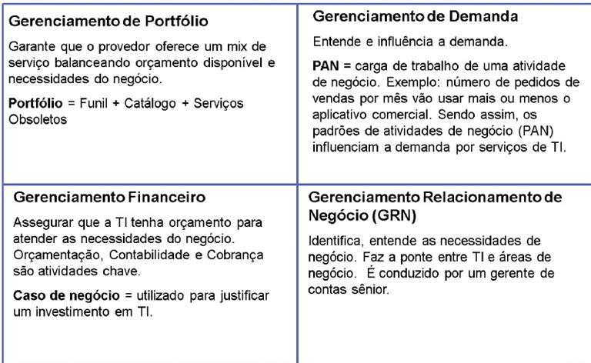
Estratégia do Serviço: ITIL
Notas de aula do Curso de ITIL da TIExames.

Slide 8
Estratégia do Serviço: ITIL
Definir perspectivas e planos
Os objetivos da estratégia de serviço incluem
fornecer:
Um entendimento do que é estratégia.
Uma clara identificação da definição dos serviços e dos clientes que os utilizam.
Um meio de identificar oportunidades para fornecer serviços e como explorá-los.
Um modelo claro de fornecimento de serviços que articula como os serviços serão entregues e financiados, e para quem eles serão entregues e com qual propósito.
Notas de aula do Curso de ITIL da TIExames.

Slide 9
Estratégia do Serviço: ITIL
Definir perspectivas e planos
Para entender o valor de um serviço é preciso refletir sobre:
Quem são os nossos clientes?
Qual é o negócio dos nossos clientes?
Quais serviços de TI são oferecidos?
Como os serviços de TI ajudam o negócio a obter seus resultados desejados (realizar objetivos estratégicos)?
O custo/preço destes serviços compensa os benefícios (valor) obtidos?
Notas de aula do Curso de ITIL da TIExames.

Slide 10
Estratégia do Serviço: ITIL
O valor de um serviço é determinado por:
Percepção
Valor
Preferência
Resultados do negócio

Slide 11
Estratégia do Serviço: ITIL
Estabeleça a utilidade e a garantia para o serviço de e-mail:
Utilidade (O que o serviço deve fazer) | Garantia (Como o serviço deve ser entregue)
Interface para acesso a conta via celular. | 24 x 7

Slide 12
Estratégia do Serviço: ITIL
Definir perspectivas e planos
Notas de aula do Curso de ITIL da TIExames.

Slide 13
Estratégia do Serviço: ITIL
Definir perspectivas e planos
Capital financeiro
Pessoas (número de funcionários)
Recurso
Infraestrutura
Informação
Aplicativos
Notas de aula do Curso de ITIL da TIExames.

Slide 14
Estratégia do Serviço: ITIL
Definir perspectivas e planos
Gerenciamento
Habilidade
Organização
Pessoas(experiência e habilidades)
Conhecimento
Processos
Notas de aula do Curso de ITIL da TIExames.

Slide 15
Gerenciamento de portfólio
Retirado do material da TIEXAMES – curso preparatório para certificação ITIL Foundation V3 -

Slide 16
Gerenciamento de portfólio
Retirado do material da TIEXAMES – curso preparatório para certificação ITIL Foundation V3 -

Slide 17
Conceitos
Funil de Serviço - Consiste nos serviços que estão em desenvolvimento ou sendo viabilizados para um determinado cliente ou espaço de mercado. O Funil reflete a extensão com que os novos conceitos e ideias de qualificação dos serviços são levados adiante pela Estratégia do Serviço, Desenho do Serviço e Qualificação Continuada do Serviço. Resumindo, o Funil representa a visão estratégica de crescimento do provedor de serviços para o futuro.
Catálogo de Serviços - É uma base de dados ou documentos estruturados que possuem as informações sobre todos os serviços de TI em operação ou em vias de entrar em produção. O Catálogo de Serviço é a única parte do Portfólio de Serviço disponível para visualização por parte do cliente. Além disso, ele é dividido em duas porções: uma mais voltada para o cliente e outra mais voltada para as áreas técnicas.
Serviços Obsoletos - Alguns serviços no Catálogo ficam obsoletos ou são aposentados. As informações desses serviços, apesar de estarem aposentados, podem ser de grande valia para a tomada de decisão de investimento futuros (as famosas “Lições aprendidas” do PMBOK). Normalmente, os serviços obsoletos não estão disponíveis para novos clientes ou novos contratos.

Slide 18
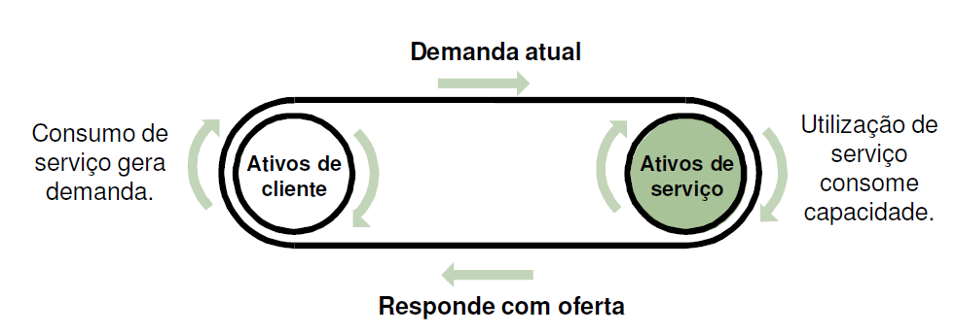
Estratégia do Serviço: Ger. Demanda
Cada vez que uma atividade de negócio é realizada, uma demanda por serviços é gerada. Entretanto, serviços não podem ser produzidos antes que eles sejam consumidos. Por isso, é essencial sincronizar oferta e demanda.

Slide 19
Estratégia do Serviço: Ger. Demanda
Padrão de atividade de negócio (PAN): “Um perfil de carga de trabalho de uma ou mais atividades de negócio.”
Os seguintes itens são documentados em um PAN:
Classificação: indica o tipo de PAN, e pode se referir a sua origem (usuário ou automação)
Atributos: frequência, volume, local e duração.
Requisitos: desempenho, segurança, disponibilidade, privacidade, tolerância a delays.
Requisitos para ativos de serviço: quais recursos são usados e como cada recurso é usado.

Slide 20
Estratégia do Serviço: Ger. Demanda
Padrão de atividade de negócio: Utilizar Sistema Acadêmico - aluno
Aspecto | Exemplo
Classificação: origem (usuário ou automação)
Requisitos: desempenho, segurança, disponibilidade, privacidade. | Desempenho= Segurança= Disponibilidade= Privacidade=
Atributos: frequência, volume, local e duração. | Frequência = Volume de usuários = Local= Duração=
Requisitos para ativos de serviço: quais recursos são usados e como cada recurso é usado.

Slide 21
Estratégia do Serviço: ITIL
Gerenciamento de Riscos:
Um risco é calculado pela probabilidade de uma determinada ameaça ocorrer, pela vulnerabilidade do ativo relacionado a ameaça e pelo impacto gerado caso a ameaça ocorra.
Os riscos do trabalho são identificados e documentados, incluindo seu contexto, condições e possíveis consequências para o trabalho e as partes interessadas;
Os riscos são priorizados, estimados e classificados de acordo com as categorias e os parâmetros definidos;
Planos para a mitigação de riscos são desenvolvidos;

Slide 22
Estratégia do Serviço: ITIL
Gerenciamento de Riscos:
Os riscos são avaliados e monitorados para determinar mudanças em sua situação e no progresso das atividades para seu tratamento;
Ações apropriadas são executadas para corrigir ou evitar o impacto do risco, baseadas na sua prioridade, probabilidade, consequência ou outros parâmetros definidos
Vamos fazer uma atividade?

Slide 23
Estratégia do Serviço: Ger. de relacionamento de negócio

Slide 24
Estratégia do Serviço: Ger. de relacionamento de negócio
Os objetivos do gerenciamento de relacionamento de negócio incluem:
Assegurar que o provedor de serviços entenda a perspectiva de serviço do cliente
Assegurar níveis altos de satisfação do cliente.
Estabelecer e manter uma relação construtiva entre o provedor de serviços e o cliente
Identificar mudanças no ambiente do cliente e tendências de tecnologia.
Mediar em casos onde existirem requisitos conflitantes para serviços de diferentes unidades de negócio.

Slide 25
Estratégia do Serviço: Ger. de relacionamento de negócio
Notas de aula do Curso de ITIL da TIExames.

Slide 26
Estratégia do Serviço: ITIL
Notas de aula do Curso de ITIL da TIExames.

Slide 27
Desenho do Serviço: ITIL
Desenhar serviços de qualidade que atendam a estratégia.
Notas de aula do Curso de ITIL da TIExames.

Slide 28
Desenho do Serviço: ITIL
Retirado do material da TIEXAMES – curso preparatório para certificação ITIL Foundation V3 -
Notas de aula do Curso de ITIL da TIExames.

Slide 29
Desenho do Serviço: ITIL
Retirado do material da TIEXAMES – curso preparatório para certificação ITIL Foundation V3 -
The eSourcing Capability Model for Service Providers (eSCM-SP) v2
The eSourcing Capability Model for Client Organizations v1.1
Notas de aula do Curso de ITIL da TIExames.

Slide 30
Transição do Serviço: ITIL
Implantar as soluções. Garantir a entrega de valor a partir das mudanças em andamento.
Retirado do material da TIEXAMES – curso preparatório para certificação ITIL Foundation V3 -
Notas de aula do Curso de ITIL da TIExames.

Slide 31
Operação do Serviço: ITIL
Suportar as soluções entregues em níveis acordados.
Retirado do material da TIEXAMES – curso preparatório para certificação ITIL Foundation V3 -
Notas de aula do Curso de ITIL da TIExames.
Notes:
Em resumo: Dados: Segundo LE COADIC (2004) dados são uma representação composta de informação codificada de uma forma a permitir colocá-las sob processamento eletrônico. Já para TURBAN (2003) os dados são nada mais que a matéria prima da informação. Os dados sao descrições de coisas, eventos e atividades os quais sozinhos não conseguem se unir e representar algum significado. Já Souza(2006) diz que os dados são uma sequência de símbolos codificados de tal forma a permitir sua manipulação pelo computador. - De acordo com as 3 opiniões citadas acima nós então podemos resumir dados como sendo a matéria prima da informação a qual deve ser representada de forma a permitir sua manipulação pelo computador. Informação: De acordo com ZEMAN (1970) o termo informação se resume na idéia de dar forma e representar uma idéia. Para ele informação são dados contextualizados para algum propósito. Já para SHANNON informação é algo recebido por um receptor de um transmissor em um processo de comunicação. Igualmente DAVENPORT & PRUSAK concordam com SHANNON no que diz respeito a informação ser resultado da comunicação entre um transmissor e um receptor . - Desta forma podemos resumir informação como sendo algo que dá forma a uma determinada idéia e surge como resultado da comunicação entre um receptor e um transmissor. Conhecimento: Para MIZZARO conhecimento é a forma como uma pessoa reconhece o mundo a sua volta. REZENDE por sua vez resume conhecimento como a habilidade de criar um modelo mental que descreva os objetos que estão ao redor do homem. Já para BURKE conhecimento é o que foi processado pela mente. Para ele existem vários tipos de conhecimento. - Seguindo os conceitos apresentados acima sobre conhecimento concluímos que ele nada mais é que uma habilidade de cada um de nós em representar os objetos que estão a nossa volta (o mundo em nossa volta). Sabedoria: pode ser visto como uma extensão do conceito de conhecimento. Sabedoria é o conhecimento acrescido de ética e valores. http://biblionline-edu.blogspot.com.br/2010/09/conceitos-de-dados-informacao.html

Slide 32
Gerenciamento de eventos
Monitora todos os eventos para testar a normalidade da operação.
Os eventos podem ser:
Exceção: [incidente, problema ou mudança] Evento que significa que um serviço ou dispositivo está operando atualmente de forma anormal.
Aviso: [intervenção humana] Evento que significa que um serviço ou dispositivo está operando próximo do limiar definido como aceitável para entrega de Valor ao Negócio. Os avisos geralmente destinam-se a notificar uma pessoa apropriada, processo ou ferramenta que pode por sua vez checar as ações para prevenir uma Exceção.
Informação: Este evento não requer qualquer ação e também não representa qualquer ameaça para o Negócio. Geralmente viram histórico de que um serviço ou dispositivo encontrava-se dentro dos limites aceitáveis de funcionamento por um determinado período.

Slide 33
Funções da Operação de Serviços: ITIL
Notas de aula do Curso de ITIL da TIExames.
Notes:
Sites de Recovery: proteção contra desastres e a migração de sites mais simples e confiáveis para todos os aplicativos virtualizados. Pode fornecer:
Replicação simples e avançada de aplicativos para um site secundário
Gerenciamento simples dos planos de recuperação e migração
Testes sem interrupção de outros processos
Recuperação e migração totalmente automatizadas de sites

Slide 34
Central de Serviços
Central de Serviço (Service Desk) pode ser implementada nas modalidades
Central de atendimento (Call Center): ênfase em chamadas telefônicas.
Help Desk: resolução de incidentes em menor tempo assegurando não deixar de atender nenhum chamado.
Central de serviço (Service Desk): integra processos de negócio à infraestrutura de gerenciamento de serviços de TI

Slide 35
Melhoria Contínua: ITIL
Retirado do material da TIEXAMES – curso preparatório para certificação ITIL Foundation V3 -

Slide 36
Exemplo
Retirado do material da TIEXAMES – curso preparatório para certificação ITIL Foundation V3 -
Notas de aula do Curso de ITIL da TIExames.

Slide 37
Exercício
Notas de aula do Curso de ITIL da TIExames.

Slide 38
Exercício
Notas de aula do Curso de ITIL da TIExames.

Slide 39
Exercício
Notas de aula do Curso de ITIL da TIExames.

Slide 40
Exercício - Resposta

Slide 41
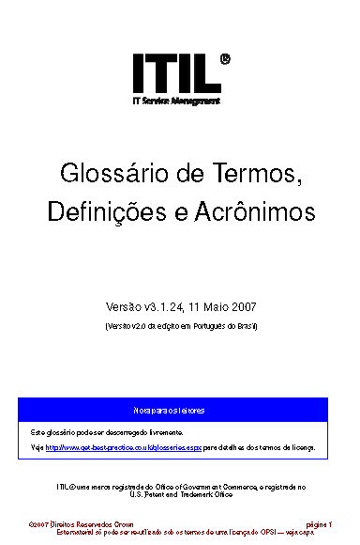
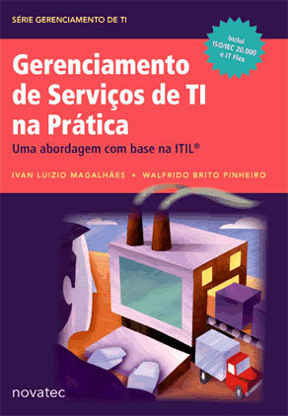
Referências
+ Notas de aula do Curso de ITIL da TIExames.

